Slide 1
XXVIII
Congresso Nazionale ANCE
GIARDINI NAXOS
4 -7 OTTOBRE 2018
EMBOLIA POLMONARE E TROMBOSI
VENOSA PROFONDA: STRATIFICAZIONE
PROGNOSTICA ALLA LUCE DELLE ULTIME
LINEE-GUIDA ESC
Alessandro Totteri
UOC Cardiologia S. Spirito
ASL RM 1 ROMA

Slide 2
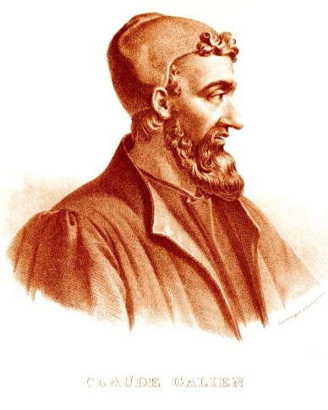
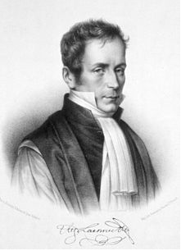
Un primo cenno a questa patologia si deve a Galeno che nel II SECOLO D.C. ipotizzava la possibilità di infarto polmonare da embolia in pazienti asmatici
Un riferimento diretto all'EP e all'infarto polmonare è presente nell'opera di Laennec (1871/1826), l’inventore dello stetoscopio dove si parla di "apoplessia polmonare".
Ma il primo caso di EP descritto in letteratura si deve al Dr. Hélie, un medico francese, nel 1837
All'autopsia il medico descrisse «un cuore ingrandito e coaguli scuri ben organizzati nel ventricolo destro e nell’arteria polmonare».

Slide 3
Embolia polmonare incidenza/ MORTALITA’
160 casi TEV/100.000 abitanti x anno (2/3 TVP – 1/3 EP). L’incidenza raddoppia dopo i 40 anni per ogni decade di vita¹
300.000 decessi/anno x TEV
7% di diagnosi e terapia corretta
59% di EP non diagnosticata in vita²
1) Heit JA. Arterioscler Thromb Vasc Biol 2008
2) Cohen AT, et alThromb Haemost 2007

Slide 4
CARATTERISTICHE CLINICHE DI PAZIENTI CON SOSPETTA EP
Caratteristiche | EP confermata (n = 1880) | EP non confermata (n = 528)
Dispnea | 50% | 51%
Dolore pleuritico | 39% | 28%
Tosse | 23% | 23%
Dolore toracico | 15% | 17%
Febbre | 10% | 10%
Emottisi | 8% | 4%
Sincope | 6% | 6%
Dolore arto inf | 6% | 5%
Segni di TVP | 24% | 18%
Pollack et al, JACC 2011

Slide 5
CONSIDERAZIONI DIAGNOSTICHE
Nella maggior parte dei casi l’EP
è sospettata sulla base di dispnea,
dolore toracico, sincope o pre-sincope e/o emottisi
Uno dei principali punti di forza delle nuove linee guida,
è quello di un costante invito a valorizzare percorsi clinici strutturati,
multiparametrici, con l’obiettivo di focalizzare l’attenzione
del clinico non sull’evento embolico in sé, ma sia sul paziente
nella sua complessità, sia nella gravità di presentazione
L’EP è una patologia dove il corteo sintomatologico può essere altamente aspecifico e insidioso e le criticità spesso difficili da includere in ragionamenti clinici rigidamente strutturati, per cui il percorso diagnostico risulta spesso difficile¹
1. Rugolotto M, Favretto G, G Ital Cardiol 2015

Slide 6
SOSPETTA EMBOLIA POLMONARE ACUTA
SHOCK O IPOTENSIONE?¹
SI
NO
ALTO RISCHIO
NON ALTO RISCHIO
1. Definita come PA sistolica < 90 mmHg o come caduta di PA sistolica ≥ 40 mm Hg
per > 15 min, non dovuta a sepsi o nuova insorgenza di aritmia

Slide 7
CRITERI DIAGNOSTICI DI EP
Presentazione clinica
Giudizio clinico ev. basato sugli score di probabilità
ANGIO TC
ECOCARDIOGRAMMA
Dosaggio D/dimero
Scintigrafia polmonare ventilatoria e perfusoria
Angiografia polmonare
Ecodoppler venoso arti inferiori
ANGIO RMN

Slide 8
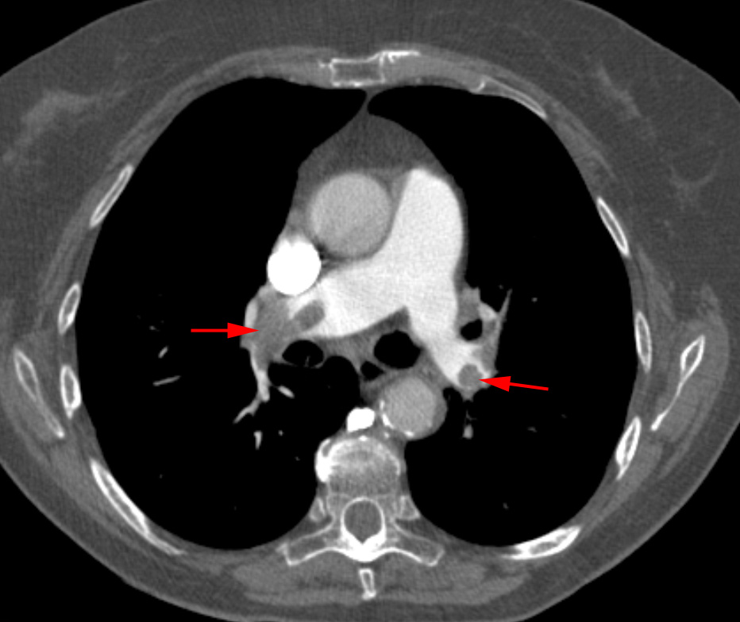
ANGIO TC
VISUALIZZAZIONE DIRETTA DELLA TROMBOSI POLMONARE
PARAMETRI ANGIO TC di disfunzione VDX

Slide 9
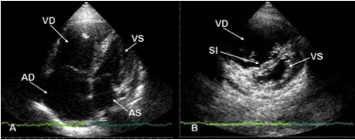
ECOCARDIOGRAMMA COLORDOPPLER
PARAMETRI ECOCARDIOGRAFICI SIGNIFICATIVI nella EP:
Dilatazione ventricolare destra
Aumento del rapporto RV/LV > 1
Ipocinesia della parete libera VDX
Aumento della velocità del jet di rigurgito tricuspidalico
Riduzione dell’escursione sistolica dell’anulus tricuspidalico (TAPSE)

Slide 11
EMBOLIA POLMONARE SOSPETTA CON SHOCK
ANGIOTC prontamente disponibile
NO
SI
NEGATIVA
ECOCARDIOGRAMMA
POSITIVA
RICERCA ALTRE CAUSE
DI INSTABILITA’ EMODINAMICA
SOVRACCARICO VDx
TRATTAMENTO SPECIFICO EP
RIPERFUSIONE PRIMARIA
SI
NO
RICERCA ALTRE CAUSE
DI INSTABILITA’ EMODINAMICA

Slide 12
EP SENZA SHOCK
Valutazione probabilità clinica
Probabilità intermedio/bassa
Probabilità alta
D-dimero
Negativo
Positivo
Angio TC polmonare
AngioTC polmonare
NO EP
EP confermata
NO EP
Nessun trattamento
Altre indagini
TRATTAMENTO
Nessun trattamento
Altre indagini

Slide 13
Diagnosi di ep confermata
VALUTARE PESI SCORE o PESI SCORE semplificato
DETERMINAZIONE BIOMARKERS
MARKERS DISFUNZIONE VD : aumento BNP o NT- proBNP
MAKERS di DANNO MIOCARDICO: aumento TROPONINA, aumento H-FABP (heart-type fatty-acid binding protein)

Slide 14
SCORE PESI (Pulmonary embolism severity index)
Parametri | Versione originale | Semplificata
Età | Età in anni | + 1pt se > 80 aa
Sesso Maschile | + 10 pt | --
Neoplasia | + 30 pt | + 1 pt
Scompenso cronico | + 10 pt
BPCO | + 10 pt | + 1 pt
Frequenza ≥ 110/min | + 20 pt | + 1 pt
PA < 100 mm Hg | + 30 pt | + 1 pt
FR > 30/min | + 20 pt | --
TC < 36° C | + 20 pt | --
Stato mentale alterato | + 60 pt | --
SAT O₂ < 90% | + 20 pt | + 1 pt

Slide 15
Punteggio PESI | Punteggio PESIs
Classe I : ≤ 65 pt Rischio mortalità 30 gg molto basso (0 - 1.6%) Classe II: 66-85 pt Rischio basso (1.7 - 3.5%) Classe III: 86-105 pt Rischio moderato (3.2 - 7.1%) Classe IV: 106-125 pt Rischio elevato (4.0 - 11.4%) Classe V: > 125 pt Rischio molto elevato (10 - 24.5%) | 0 pt = rischio mortalità a 30 gg 1% ≥ 1 pt = rischio a 30 gg 10.9%

Slide 16
CLASSIFICAZIONE EMBOLIA POLMONARE IN BASE
AL RISCHIO DI MORTALITA’ PRECOCE
Rischio mortalità | Shock Ipotensione | PESI III-IV PESIs ≥ 1 | Disfunzione VD (ECO/TC) | Biomarkers
ELEVATO | + | + | + | +
Intermedio/Alto | - | + | + | +
Intermedio basso | - | + | +/- | +/-
Basso | - | - | Valutazione opzionale | Entrambe negative
LG ESC 2014 - Modificato

Slide 17
ALGORITMO GLOBALE EP
SOSPETTO CLINICO EP
SHOCK /IPOTENSIONE
SI /EP CONFERMATA
NO/ EP CONFERMATA
PESI III-IV
PESIs ≥ 1
VALUTAZIONE RISCHIO
PESI O PESI s
RISCHIO INTERMEDIO
PESI I - II
PESIs 0
FUNZIONE VD (Eco/TC)
BIOMARKERS
ALTO RISCHIO
INTERMEDIO
ALTO
INTERMEDIO
BASSO
BASSO RISCHIO
RIPERFUSIONE
PRIMARIA
A/C – Monitoraggio
Valuta riperfusione
A/C
Ricovero
A/C Dimissione
Precoce

Slide 18
TRATTAMENTO DELLA EP A RISCHIO ELEVATO O INTERMEDIO/ALTO CON INSTABILITA’ EMODINAMICA
Immediato supporto delle funzioni cardio/respiratorie
Terapia A/C con eparina non frazionata
TROMBOLISI (> beneficio se entro 48 h. Max entro 14 gg. ) → rtPA 100 mg in 2 h
TROMBOLISI CATETERE/GUIDATA ASSOCIATA AD UTRASUONI
TROMBECTOMIA PERCUTANEA
FRAMMENTAZIONE MECCANICA, ASPIRAZIONE, TROMBECTOMIA
REOLITICA, TROMBECTOMIA ROTAZIONALE
EMBOLECTOMIA POLMONARE CHIRURGICA
FILTRI CAVALI

Slide 19
TRATTAMENTO DELLA EP A RISHIO INTERMEDIO/BASSO E BASSO 1
In assenza di IRC grave trattamento di scelta EBPM o fondaparinux
1
In caso di IRC grave e alto rischio emorragico preferibile eparina non frazionata (UHF) mantenendo PTT compreso tra 1,5 e 2,5
2
Il trattamento EBPM o UHF va proseguito per almeno 5 giorni e sostituito con TAO (VKA) dopo INR > 2 per 2 giorni consecutivi e poi mantenuto tra 2 e 3
3

Slide 20
TRATTAMENTO DELLA EP A RISHIO INTERMEDIO/BASSO E BASSO 2
In considerazione dei risultati dei principali TRIALS clinici sui NAO (non inferiorità ma maggiore maneggevolezza e tollerabilità) questi farmaci sono indicati dalle LG come trattamento alternativo a EBPM e/o UHF
Vanno sempre considerati i fattori di rischio generici preesistenti ed il rischio emorragico
La durata del trattamento (almeno 3 mesi) è basata su eventuale presenza di fattori di rischio transitori o permanenti

Slide 21
Ci sono uomini che sanno tutto, peccato che questo è tutto quello che sanno. (Oscar Wilde)

